Slide 1
Отгадайте загадку:
«Не куст, а с листочками, Не рубашка, а сшита, Не человек, а рассказывает»

Slide 2
КНИГА

Slide 3
Книги - это добрые волшебники. Они всегда готовы рассказать о любой стране и о любом народе, о том, что было тысячу лет назад, и о том, как мы штурмуем космос, как изучаем морские глубины… Книги ответят на любой вопрос, помогут в любом деле. Недаром мы называем их верными друзьями, добрыми советчиками.

Slide 4
ПРАВИЛА ОБРАЩЕНИЯ С КНИГОЙ
Пожалуйста, не трогайте меня грязными руками, оберни меня, мне будет стыдно, если меня потом возьмут другие читатели.
Не пиши на мне ни пером, ни карандашом: Это так некрасиво!
Не перегибай книгу во время чтения, не загибай листов.
Не кладите в меня карандашей, от этого разрывается корешок.
Не ставьте на меня локти, когда читаете, и не кладите раскрытой на стол лицом вниз, вам самим не понравилось бы, если бы с вами так обращались.
Если вы кончили читать и боитесь потерять место, где вы остановились, то не делайте знака ногтем, а вложите в меня закладку, чтобы я могла удобно и спокойно отдохнуть.
Не читай во время еды. Клади меня на чистый стол.
Не клади книгу на солнце: от этого она желтеет и переплеты коробятся.
Не передавай библиотечную книгу товарищам. Возвращай книгу в срок, ее ждут другие читатели. Помогите мне остаться свежей и чистой, а я помогу вам быть счастливыми и умными.

Slide 5
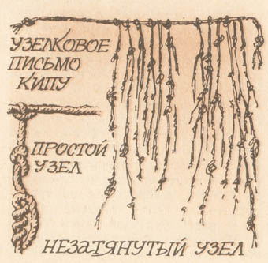
КИПУ
красный –
война, кровь;
белый –
мир, здоровье;
зеленый –
урожай, хлеб;
черный –
смерть, болезнь;
желтый –
солнце;
синий –
море, вода.

Slide 6
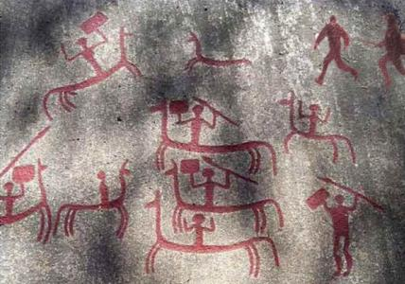
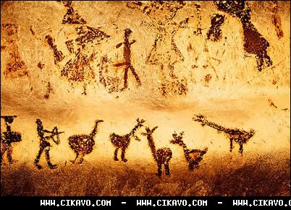
КАМЕННЫЕ КНИГИ
РИСУНКИ НА СКАЛАХ

Slide 7
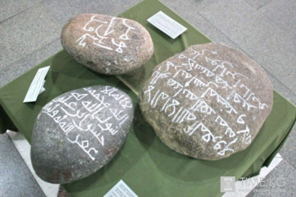
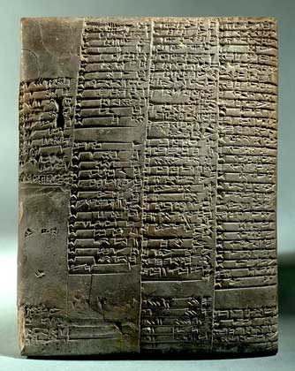
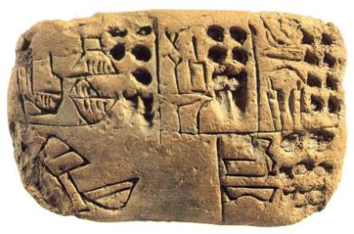
КЛИНОПИСЬ

Slide 8
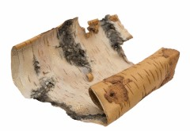
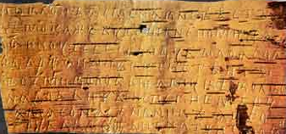
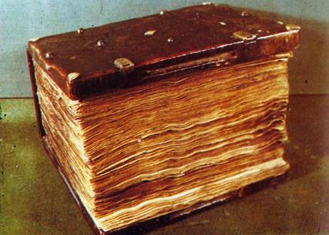
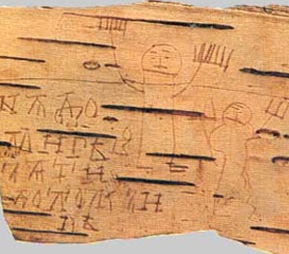
БЕРЕСТЯНАЯ КНИГА

Slide 9
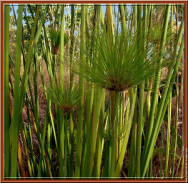
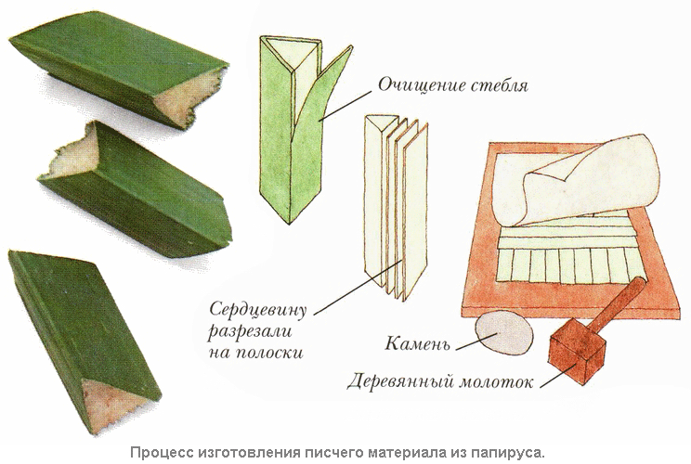
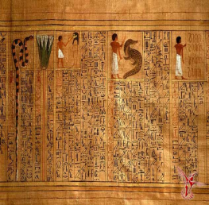
ПАПИРУС

Slide 10
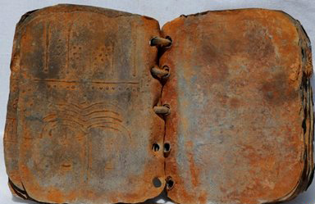
ПЕРГАМЕНТ
В Малой Азии, в городе Пергаме, научились выделывать кожу животных так, что на ней можно было писать. Обработанную кожу стали называть пергаментом. Во многом он был лучше папируса. Его можно было разрезать и сгибать. Сырую кожу телят вымачивали сначала в воде для мягкости, потом соскабливали с нее все лишнее и клали в воду с золой. После этого шерсть легко удалялась. Готовую шкуру натирали мелом и выглаживали пемзой. Получалась тонкая желтоватая кожа.
Для письма пользовались тростниковым или птичьим пером. Чернила для пергамента придумали особые. Они впитывались в кожу так хорошо,
что их нельзя было смыть. Чтобы написать на пергаменте небольшую книгу, требовалось целое стадо телят.

Slide 11
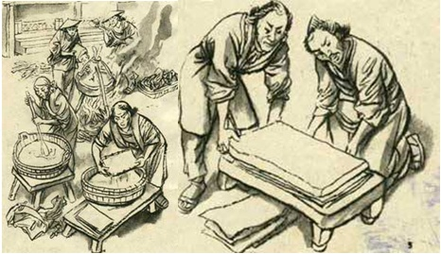
ИЗОБРЕТЕНИЕ БУМАГИ

Slide 12
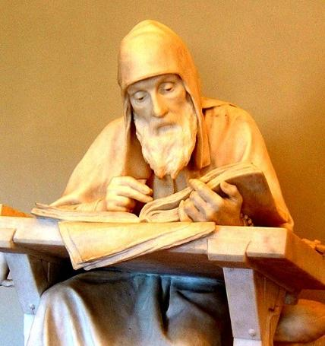
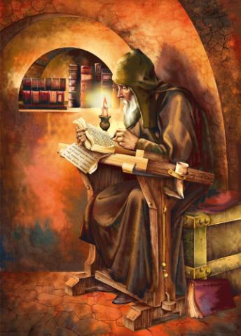
ПИСЦЫ, ЛЕТОПИСЕЦ

Slide 13
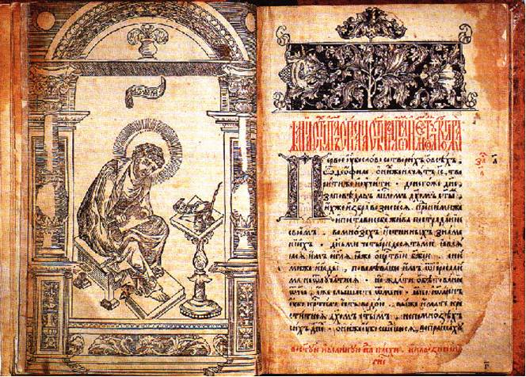
СТАРИННАЯ КНИГА

Slide 15
СОСНА

Slide 16
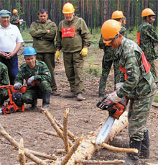
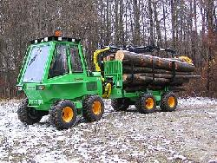
ЛЕСНЫЕ РАБОТЫ

Slide 17
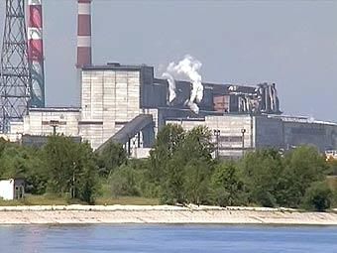
КОМБИНАТ
БУМАЖНЫЙ РУЛОН

Slide 18
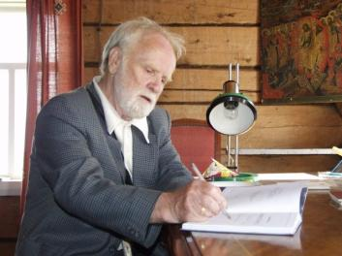
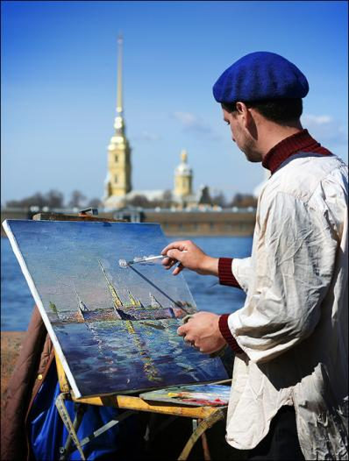
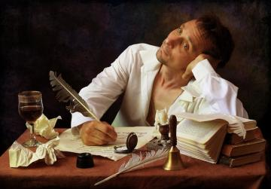
ПИСАТЕЛЬ, ПОЭТ, ХУДОЖНИК

Slide 19
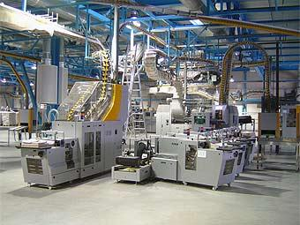
ТИПОГРАФИЯ

Slide 20
БИБЛИОТЕКА

Slide 21
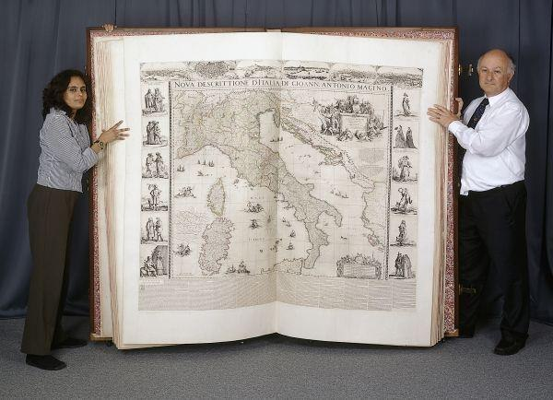
САМАЯ БОЛЬШАЯ КНИГА В МИРЕ
«Суперкнига» размером 2,74 на 3,07 метра,
весом 252,6 кг, насчитывающая 300 страниц

Slide 22
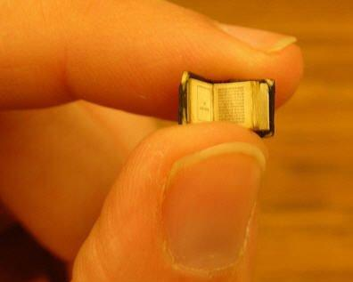
САМАЯ МАЛЕНЬКАЯ КНИГА В МИРЕ

Slide 23
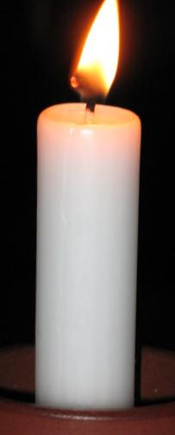
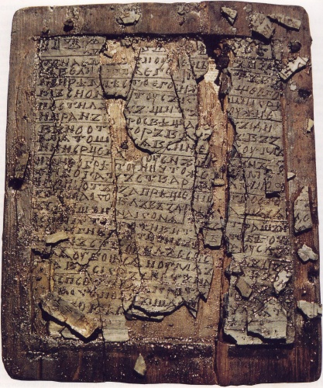
КНИГИ ИЗ ВОСКА

Slide 24
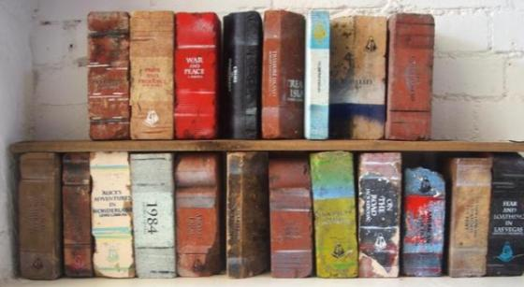
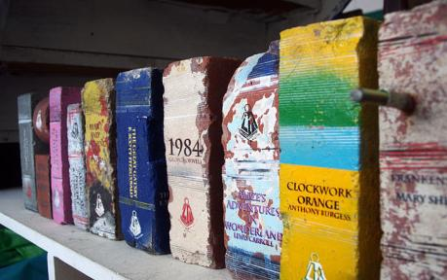
КИРПИЧНЫЕ КНИГИ

Slide 25
КНИГА - ЛЕНТА

Slide 26
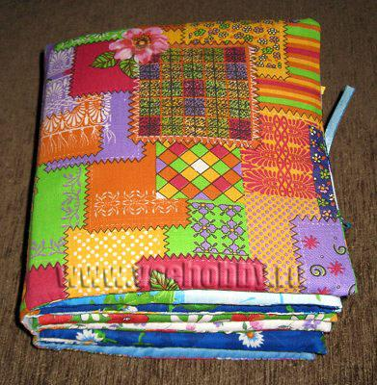
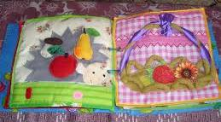
КНИГИ ИЗ ТКАНИ

Slide 27
РАЗГАДАЙ КРОССВОРД
Разноцветные нити с узелками.
Наскальные сообщения.
Знаки, вырубленные на камне или на глиняных дощечках.
Специально обработанные шкуры животных.
Из какого растения делали писчий материал.

Slide 28
ЧТО В СКАЗКАХ НЕ ТАК:
«Красная шапочка подошла к избушке на курьих ножках, в которой жила Баба Яга».
«Ах, Иван-царевич, что же ты наделал? Ищи меня теперь в Тридесятом царстве у Кощея Бессмертного» - сказала Красная Шапочка, обернулась белой лебедью и улетела».
«Вбежала коза в дом, распорола волку брюхо, и выскочили из него Красная Шапочка и её бабушка».

